Slide 1


Analyzing eCommerce Business Performance with SQL
Created by:
Andi Eka Nugraha
an.ekanugraha@gmail.com
linkedin.com/in/andi-eka-nugraha
Bachelor in Physics with major expertise in Instrumentation & Robotics and has attended a Datascience bootcamp for 4 months. Experienced in programming microcontrollers and machine learning to process data or images, as well as creating robotic systems that can support human work. Able to understand business, especially for data analysis, studying statistics and machine learning, as well as the ability to create regression models, classification, and clustering. Skills in identifying and analyzing patterns in data and presenting analytical results well.

Slide 2
Overview
“Dalam suatu perusahaan mengukur performa bisnis sangatlah penting untuk melacak, memantau, dan menilai keberhasilan atau kegagalan dari berbagai proses bisnis. Oleh karena itu, dalam paper ini akan menganalisa performa bisnis untuk sebuah perusahan eCommerce, dengan memperhitungkan beberapa metrik bisnis yaitu pertumbuhan pelanggan, kualitas produk, dan tipe pembayaran.”

Slide 3
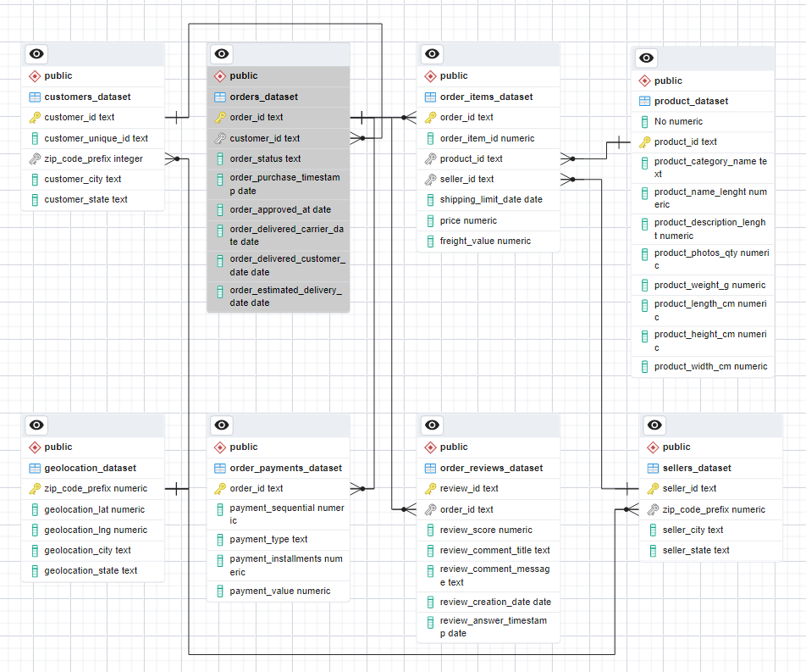
Data Preparation
Dataset yang tersedia merupakan dataset sistem order pada sebuah e-Commerce yang terdiri dari beberapa entitas yang saling mendukung dan terhubung, terdapat entitas alamat customer (customers_dataset), status order (orders_dataset), Product order (order_items_dataset), ukuran produk (product_dataset), Zip code (geolocation_dataset), pembayaran (order_payments_dataset), review (order_reviews_dataset), dan alamat seller (sellers_dataset).
Dalam setiap entitas terdapat berbagai atribut yang diantaranya ada yang menjadi Primary Key dan Foreign Key yang mendukung dan beberapa ada yang terhubung dengan atribut pada entitas yang lainnya. Primary key merupakan atribut utama dan menjadi identitas pada entitas tersebut dan foreign key merupakan atribut pendukung dan menjadi penghubung serta primary key pada entitas lain. Hubungan antara Primary key dan foreign key dapat mendefinikan kondisi one to many atau many to many antar entitas
Lihat atau Download ERD disini
Query selengkapnya dapat dilihat disini

Slide 4
Data Preparation
Pada entitas alamat customer terdapat atribut customers_id yang menjadi primary key dan memiliki hubungan one to many dengan entitas status order.
Entitas status order pada atribut primary key order_id memiliki hubungan one to many dengan entitas produk order, pembayaran, dan review.
Entitas ukuran produk pada atribut primary key product_id memiliki hubugan one to many dengan entitas product order.
Entitas zip code pada atribut primary key zip_code_prefix memiliki hubungan one to many dengan entitas alamat customer dan alamat seller.
Entitas alamat seller pada atribut primary key seller_id memiliki hubungan one to many dengan entitas product order
Hasil analisis entitas dan atribut serta pembuatan Entity Relationship Diagram bahwa dataset sistem order pada sebuah e-Commerce tidak memiliki hubungan rancu, pada setiap entitas memiliki primary key yang jelas serta foreign key yang sesuai dengan entitas lain.
Lihat atau Download ERD disini
Query selengkapnya dapat dilihat disini

Slide 5
Annual Customer Activity Growth Analysis
Tabel Annual Customer Activity Growth Analysis
Year | Monthly Average Costumers | New Costumers | Repeat Costumers | AVG Order by Costumers
2016 | 110 | 329 | 3 | 1.01
2017 | 3758 | 45101 | 1256 | 1.03
2018 | 5401 | 54011 | 1167 | 1.02
Keterangan :
Monthly Average Costumers adalah Rata-rata Monthly Active User (MAU) per tahun.
New Costumers adalah total customer baru per tahun.
Repeat Costumers adalah jumlah customer yang melakukan repeat order per tahun.
AVG Order by Costumers adalah rata-rata frekuensi order setiap costumers untuk setiap tahun.
Jumlah data setiap tahunnya memiliki perbedaan:
Jumlah data pada tahun 2016 sebanyak 3 bulan
Jumlah data pada tahun 2017 sebanyak 12 bulan
Jumlah data pada tahun 2018 sebanyak 10 bulan
Query selengkapnya dapat dilihat disini

Slide 6
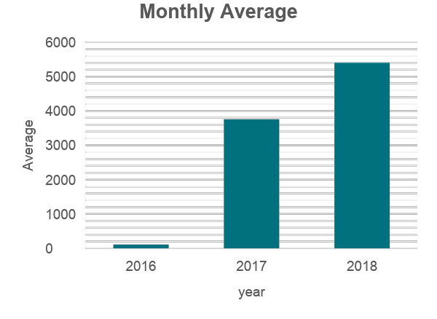
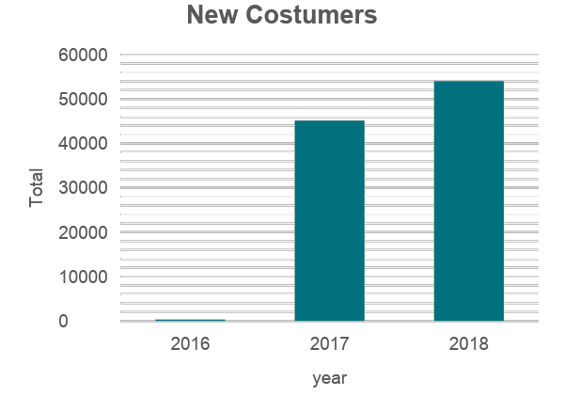
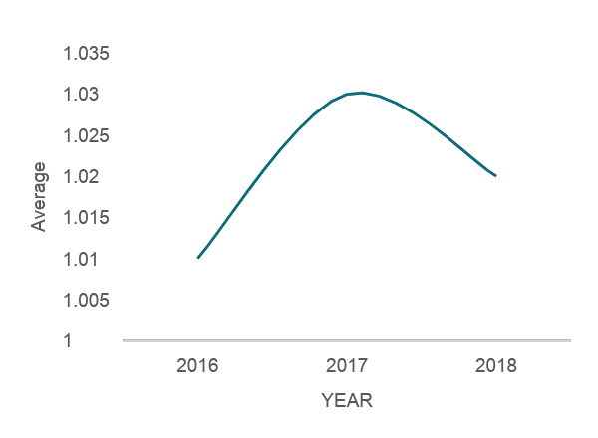
Annual Customer Activity Growth Analysis
Average Monthly Customer Growth: Terjadi peningkatan yang signifikan dalam jumlah rata-rata pelanggan bulanan dari tahun 2016 hingga 2018. Pada tahun 2016, rata-rata pelanggan bulanan adalah 110, kemudian meningkat menjadi 3,758 pada tahun 2017, dan kemudian meningkat lagi menjadi 5,401 pada tahun 2018. Hal ini menunjukkan pertumbuhan yang positif dalam hal jumlah pelanggan yang terus bertambah setiap bulannya.
New Costumers: Jumlah pelanggan baru juga mengalami peningkatan yang signifikan dari tahun ke tahun. Pada tahun 2016, terdapat 329 pelanggan baru, kemudian meningkat menjadi 45,101 pada tahun 2017, dan meningkat lagi menjadi 54,011 pada tahun 2018. Ini menunjukkan upaya yang sukses dalam mengakuisisi pelanggan baru, yang penting untuk pertumbuhan bisnis.
Query selengkapnya dapat dilihat disini

Slide 7
Annual Customer Activity Growth Analysis
Repeat Costumers: Terlihat bahwa ada sejumlah pelanggan yang merupakan pelanggan berulang setiap tahunnya. Pada tahun 2016, terdapat 3 pelanggan berulang, kemudian meningkat menjadi 1,256 pada tahun 2017, dan 1,167 pada tahun 2018. Ini menunjukkan bahwa perusahaan berhasil mempertahankan sebagian besar pelanggan mereka dari tahun ke tahun, yang merupakan indikator kualitas produk atau layanan yang baik.
Average Order by Costumers: Rata-rata pesanan per pelanggan tetap relatif stabil sepanjang tahun 2016 hingga 2018. Pada tahun 2016, rata-rata pesanan per pelanggan adalah 1.01, meningkat sedikit menjadi 1.03 pada tahun 2017, dan kemudian turun sedikit menjadi 1.02 pada tahun 2018. Ini menunjukkan bahwa pola pembelian pelanggan tetap relatif konsisten selama periode tersebut.
Pelanggan Berulang: Terlihat bahwa ada sejumlah pelanggan yang merupakan pelanggan berulang setiap tahunnya. Pada tahun 2016, terdapat 3 pelanggan berulang, kemudian meningkat menjadi 1,256 pada tahun 2017, dan 1,167 pada tahun 2018. Ini menunjukkan bahwa perusahaan berhasil mempertahankan sebagian besar pelanggan mereka dari tahun ke tahun, yang merupakan indikator kualitas produk atau layanan yang baik.
Query selengkapnya dapat dilihat disini

Slide 8
Annual Product Category Quality Analysis
Year | Revenue | Canceled Order | Highest Order Category | Highest Order Cancellation Category
2016 | 63971,34 | 26 | furniture_decor | toys
2017 | 9036462,14 | 265 | bed_bath_table | sports_leisure
2018 | 10961420,97 | 334 | health_beauty | health_beauty
Tabel diatas merupakan tabel analisis kualitas penjualan dan kualitas produk yang dijual pada e-commerce
Tabel terdiri dari :
revenue = revenue per tahun
Canceled Order = jumlah cancel order per tahun
Highest Order Category = top kategori yang menghasilkan revenue terbesar per tahun
Highest Order Cancellation Category = kategori yang mengalami cancel order terbanyak per tahun
dengan jumlah data :
Tahun 2016 sebanyak 3 bulan
Tahun 2017 sebanyak 12 bulan
Tahun 2018 sebanyak 10 bulan
Query selengkapnya dapat dilihat disini

Slide 9
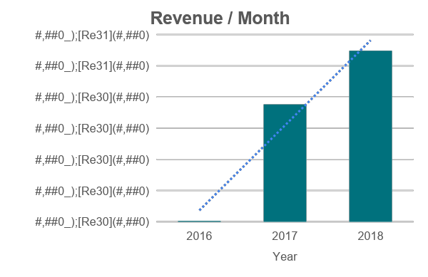
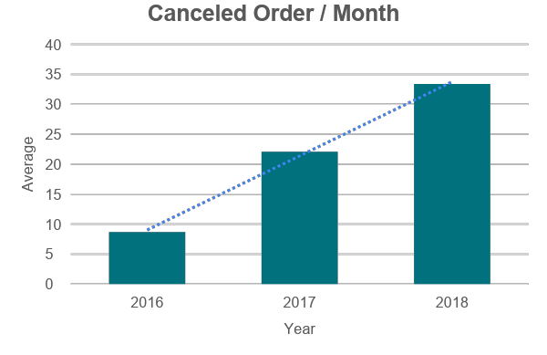
Annual Product Category Quality Analysis
Revenue Growth: Pendapatan perusahaan meningkat secara signifikan dari tahun 2016 hingga 2018. Pada tahun 2016, pendapatan hanya sebesar 63.971,34, namun meningkat drastis menjadi 9.036.462,14 pada tahun 2017, dan lebih lanjut naik menjadi 10.961.420,97 pada tahun 2018.
Order Canceled: Jumlah pesanan yang dibatalkan juga mengalami peningkatan seiring dengan pertumbuhan pendapatan. Hal ini dapat menjadi perhatian penting bagi perusahaan untuk memahami alasan di balik peningkatan pesanan yang dibatalkan dan mengambil tindakan yang tepat untuk mengurangi jumlahnya.
Query selengkapnya dapat dilihat disini

Slide 10
Annual Product Category Quality Analysis
Highest Product Category: Pada tahun 2016, kategori tertinggi dalam pendapatan adalah "furniture_decor", sementara kategori yang paling sering dibatalkan adalah "toys". Pada tahun 2017, kategori tertinggi dalam pendapatan adalah "bed_bath_table", sedangkan kategori yang paling sering dibatalkan adalah "sports_leisure". Pada tahun 2018, kategori tertinggi dalam pendapatan dan kategori yang paling sering dibatalkan adalah "health_beauty". Informasi ini dapat membantu perusahaan untuk fokus pada kategori produk yang menghasilkan pendapatan tinggi, namun juga perlu memperhatikan kategori yang memiliki tingkat pembatalan yang tinggi.
analisis ini menunjukkan bahwa perusahaan mengalami pertumbuhan pendapatan yang signifikan dari tahun ke tahun, namun juga menghadapi peningkatan jumlah pesanan yang dibatalkan. Perusahaan perlu melakukan evaluasi lebih lanjut untuk memahami penyebab di balik pembatalan pesanan dan mengambil tindakan yang tepat untuk mengurangi jumlahnya. Selain itu, fokus pada kategori produk yang menghasilkan pendapatan tinggi dapat membantu perusahaan dalam strategi pemasaran dan pengembangan produk di masa mendatang.
Query selengkapnya dapat dilihat disini

Slide 11
Analysis of Annual Payment Type Usage
Year | Credit Card | Boleto | Voucher | Debit Card | Not Defined
2016 | 259 | 63 | 57 | 2 | 0
2017 | 34726 | 9509 | 8946 | 422 | 0
2018 | 42130 | 10213 | 6026 | 1158 | 3
Tabel diatas merupakan jumlah daftar pengguna tipe pembayaran yang digunakan pada e-commerce berdasarkan tipe dan diurutkan berdasarkan tahun.
The Dominant Payment Method: Pada tahun 2016, metode pembayaran dominan adalah "Credit Card" dengan total 259 pembayaran, diikuti oleh "Boleto" dengan 63 pembayaran. Namun, pada tahun 2017 dan 2018, "Credit Card" tetap menjadi metode pembayaran yang paling dominan dengan jumlah yang jauh lebih tinggi dibandingkan dengan metode pembayaran lainnya. Hal ini menunjukkan bahwa mayoritas pelanggan lebih memilih untuk menggunakan kartu kredit sebagai metode pembayaran.
Query selengkapnya dapat dilihat disini

Slide 12
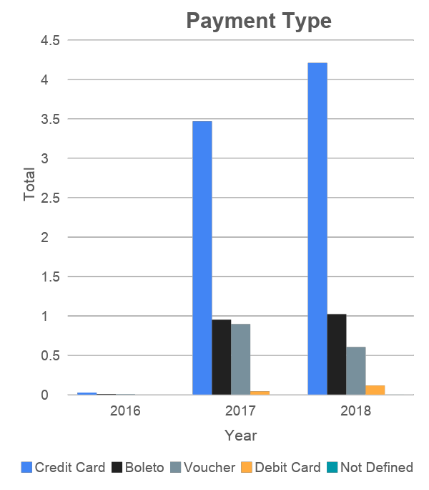
Analysis of Annual Payment Type Usage
Payout Increase Amount: Tahun 2016 hingga 2018, terlihat adanya peningkatan jumlah pembayaran untuk setiap metode pembayaran, peningkatan ini menunjukkan adanya pertumbuhan transaksi. Metode pembayaran yang mengalami peningkatan signifikan adalah "Credit Card", yang meningkat dari 259 pada tahun 2016 menjadi 42.130 pada tahun 2018. Hal ini menunjukkan bahwa penggunaan kartu kredit sebagai metode pembayaran semakin populer dan mengalami pertumbuhan yang pesat dalam beberapa tahun terakhir.
Payment with "Not Defined": Pada tahun 2018, terdapat jumlah pembayaran sebanyak 3 yang tidak didefinisikan dengan jelas metode pembayarannya. Hal ini mungkin perlu ditinjau lebih lanjut untuk mengidentifikasi penyebabnya dan memastikan bahwa metode pembayaran yang digunakan oleh pelanggan sudah terdefinisi dengan jelas.
Query selengkapnya dapat dilihat disini

Slide 13
Analysis of Annual Payment Type Usage
Payment Pattern Changes: Metode pembayaran "Voucher" mengalami penurunan dari tahun 2017 ke tahun 2018, sedangkan metode pembayaran "Debit Card" mengalami peningkatan yang signifikan. Hal ini menunjukkan perubahan preferensi pelanggan dalam metode pembayaran selama periode waktu tersebut.
Dengan informasi di atas, perusahaan dapat melihat tren dan preferensi pelanggan terkait metode pembayaran. Hal ini dapat membantu dalam perencanaan strategi bisnis, pemasaran, serta peningkatan pengalaman pelanggan. Misalnya, perusahaan dapat memperkuat integrasi dengan penyedia kartu kredit, memperluas opsi pembayaran, atau mengoptimalkan promosi untuk metode pembayaran yang sedang berkembang.
Query selengkapnya dapat dilihat disini

